Slide 1
背景
以前的触觉导航研究集中在振动提示上，这些提示优先考虑成本效益、便携性和低功耗使用。这些振动提示大致可分为两类：编码和传达振动频率和强度模式的提示和依赖于振动位置的提示。
Design and Validation of Pseudo-Force Haptic Device for Actual Walking --HAPTICS 2024
在振动与方向的关系中，有间接映射和直接映射。 对于间接映射，研究人员使用振动模式来指示方向。 例如，PocketNavigator使用两个短脉冲来指示前进。 直接映射是指振动位置与目标方向之间存在直接的空间映射关系。 例如，在ActiveBelt上均匀分布着8台振动电机，可以以45°为单位指示方向。
Tactile Compass: Enabling Visually Impaired People to Follow a Path with Continuous Directional Feedback --CHI 2021
PocketNavigator: Studying Tactile Navigation Systems In-Situ --CHI 2012
ActiveBelt: Belt-Type Wearable Tactile Display for Directional Navigation ---UbiComp 2004

Slide 2
背景
间接映射：
Pattern 方法只需振动 1 到 4 个脉冲即可指示用户在最近的交叉路口必须转向哪个方向。 1 个脉冲表示用户必须前进，2 个脉冲表示用户必须右转，3 个脉冲表示用户必须返回，4 个脉冲表示用户必须左转。
Smartphone haptic feedback for nonvisual wayfinding --ASSETS’11
Novel Wrist-Worn Vibrotactile Device for Providing Multi-Categorical Information for Orientation and Mobility of the Blind and Visually Impaired -- IEEE Access 2023
直接映射：
肩部放置4个振动电机，胸前放置1个。向前：胸前电机振动，向左：左肩两电机振动，向右：右肩两电机振动。
A cost-effective indoor vibrotactile navigation system for the blind. -- International Conference on Health Informatics2011
Vibrotactile Guidance for Wayfinding of Blind Walkers -- IEEE TRANSACTIONS ON HAPTICS 2015
Evaluation of rotational and directional vibration patterns on a tactile belt for guiding visually impaired people -- IEEE Haptics Symposium 2014

Slide 3
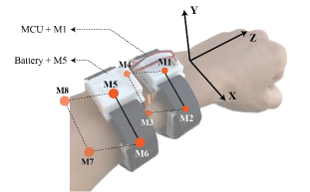
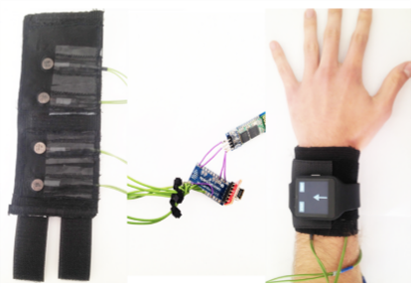
背景
在步行导航中，手腕是适合用于可穿戴振动反馈的位置，因为这些部位的振动反馈感知性和用户偏好性最高。
Investigation of Suitable Body Parts for Wearable Vibration Feedback in Walking Navigation -- IJHCS 2017
一种新的手腕佩戴的振动触觉显示器，具有八个振动器，4*2排列。可以提供容易区分的方向，空间和状态信息所需的盲人的导航。
Novel Wrist-Worn Vibrotactile Device for Providing Multi-Categorical Information for Orientation and Mobility of the Blind and Visually Impaired --IEEE Access 2023
探讨了一种基于智能手表手环进行的无限制行人导航方式，该方式以震动反馈的方式向用户传达目标方向的信息。
Unconstrained Pedestrian Navigation based on Vibro-tactile Feedback around the Wristband of a Smartwatch --CHI 2016

Slide 4
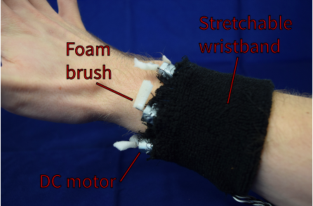
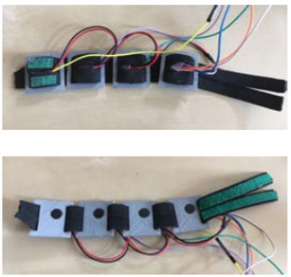
背景
该研究探讨了一种创新的触觉刺激方式——刷子刺激的新型可穿戴设备BrushTouch，并在实验室和移动环境下，通过对比BrushTouch和常规的振动型手环，以验证BrushTouch的可行性。 BrushTouch通过多tactor手环传达时间和方向等信息。
BrushTouch: Exploring an Alternative Tactile Method for Wearable Haptics --CHI 2017
4个振动电机环绕手腕。按照颜色编码，八个方向的信号由四个触觉致动器传递，这些致动器放置在手腕周围的一个带上：顶部（手腕下方）的致动器用于向前（向后），左侧（右侧）的致动器用于向左（右侧）。两个相邻的致动器的同时激活被用于编码在四个主要方向之间的方向。不同信号的长度也不同，前向为500 ms，后向的三个方向为1000 ms，所有其他方向为750 ms。
Information Push and Pull in Tactile Pedestrian Navigation Support -- MobileHCI 2018

Slide 5
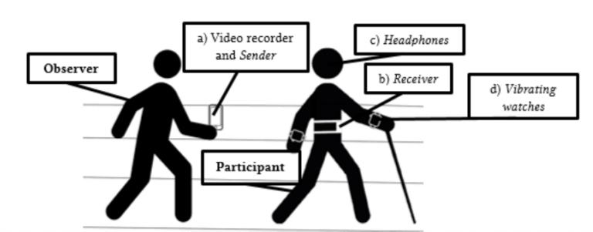
背景
以上设备虽然实现了盲人导航功能，但都需要额外加装电机，对于视障人士的普及性、成本效益相对低。
通过智能手表传递手腕振动。如果一个人向右转向，在他们的右手腕上，他们感觉到一个500毫秒的连续振动的模式，以表示45°转弯，或者两个225毫秒的振动模式，由50毫秒的停顿分开，以表示90°转弯。如果一个人转向左边，在他们的左手腕上，他们感觉到一个500毫秒的连续振动的模式，以表示45°转弯，或者两个225毫秒的振动模式，由50毫秒的停顿分开，以表示90°转弯。
Exploring aural and haptic feedback for visually impaired people on a track: A wizard of oz study --ASSETS 2018
以上通过间接映射的方式传递方向信息，但采用的振动特性较少，使得映射的方向信息太少。

Slide 6
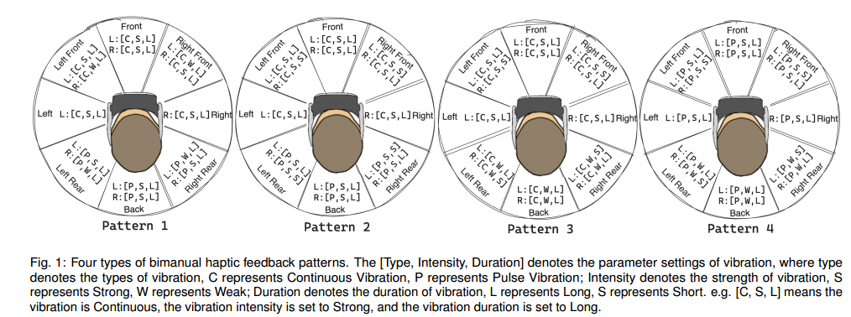
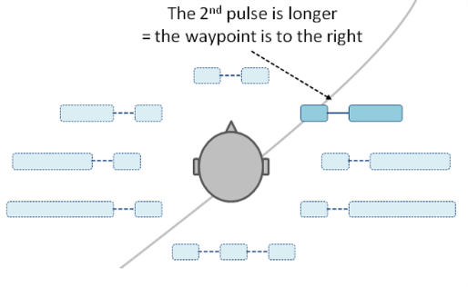
背景
将方向距离信息通过振动编码。双脉冲方向编码：以两个脉冲的相对长度编码方向。双脉冲距离编码：在方向编码之间通过停顿编码，暂停时间越短，表示目的地越近。
PocketNavigator: Vibro-Tactile Waypoint Navigation for Everyday Mobile Devices --MobileHCI 2010
探讨了在VR中使用双手触觉反馈协助空间搜索任务，通过手柄控制器提供双手触觉反馈，帮助用户区分左右方向，提升用户的空间方向感。
Exploring Bimanual Haptic Feedback for Spatial Search in Virtual Reality --TVCG 2023

Slide 7
背景
以上探讨了利用振动特性（例如强度、频率、类型、持续时间）编码，传递方向信息，将空间分成八个方向（东、西、南、北，以及东南、西南、东北、西北）。振动触觉反馈模式的相应属性被映射到这八个方向。
目前，使用智能手表的振动编码传递方向信息尚未得到充分研究，以及还未探讨是否可以将其用作帮助视障人士导航

Slide 8
挑战
智能手表提供的感知振动特性（例如强度、频率、类型、持续时间）与方向线索是否存在映射以及如何映射。
用户是否有能力快速学习并记住振动特性和方向之间的映射。
过多或不准确的反馈可能会干扰用户的感知和行动。应仔细设计反馈相关的因素和参数来缓解这种限制。
智能手表的触觉反馈在视障人士导航方面的性能也尚未得到充分探索。
盲人和普通人在振动感知方面的差异。

Slide 9
主要贡献
基于振动强度、类型、持续时间，探索了3种不同的手表触觉反馈模式，以支持盲人导航的方向反馈。
通过与其他反馈进行比较，证明手表触觉反馈在盲人导航任务中的有效性和高效性。

Slide 10
实验设计1
设备：手表
振动特性：振幅（强度）、振动类型、振动时间、振动次数、振动频率
手表输入：手势、水平垂直

Slide 11
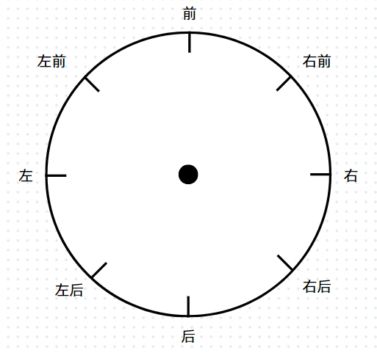
实验设计1
实验准备：实验者单手佩戴手表
实验条件：振动强度（强、弱）、振动类型（连续、离散）、振动时间（长、短）
实验功能：导航、危险预警
实验指标：选择时间、准确性、学习难度
距离：
停止时，将手表水平放置，距离通过振动频率反馈
冗余设计：通过手表手势重新获得反馈
由于用户经常会错过振动，因此多次提供振动说明是有益的，以防止用户错误。
Investigation of Suitable Body Parts for Wearable Vibration Feedback in Walking Navigation --IJHCS 2017

Slide 12
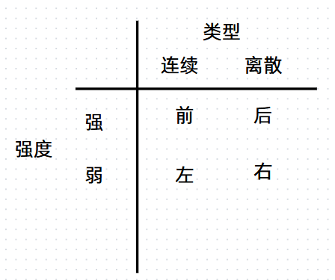
实验设计1—模式1
使用振动类型和振动强度编码
方向：
前：[连续，强]
后：[离散，强]
左：[连续，弱]
右：[离散，弱]
右前：[前，前]
右后：[右，右]
左后：[后，后]
左前：[左，左]
Notes:
模式1：前后左右 四个基础方向，振动一次，左前 左后 右前 右后 振动两次，采用类似时钟编码，如右前，第一次振动为前，第二次重复振动就如时钟顺时钟移动，就为右前

Slide 13
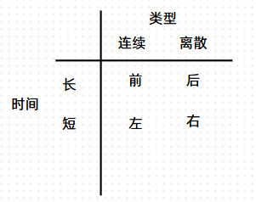
实验设计1—模式2
使用振动类型和振动时间编码
方向：
前：[连续，长]
后：[离散，长]
左：[连续，短]
右：[离散，短]
右前：[前，前]
右后：[右，右]
左后：[后，后]
左前：[左，左]

Slide 14
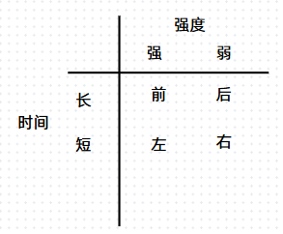
实验设计1—模式3
使用振动强度和振动时间编码
方向：
前：[强，长]
后：[弱，长]
左：[强，短]
右：[弱，短]
右前：[前，前]
右后：[右，右]
左后：[后，后]
左前：[左，左]

Slide 15
问题
1.为什么要选择振动触觉反馈 而不是 音频反馈，振动触觉反馈是否在性能上强于 音频反馈
音频消息可能会扭曲并掩盖周围环境中的其他有用声音； 听觉和视觉通道可能出现信息超载的问题； 此类系统无法在嘈杂的环境中正常工作。
An Indoor Navigation Service Robot System Based on Vibration Tactile Feedback --International Journal of Social Robotics 2017

